Slide 1
Čtyřdenní stáž pedagogických pracovníků
Francie – Montpellier
14.11. – 17.11.2021

Slide 2
Cíl stáže
Rozšířit odbornost pedagogických pracovníků
v CMŠ Srdíčko
Začlenění dětí s OMJ do běžné mateřské školy

Slide 3
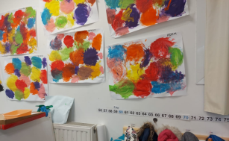
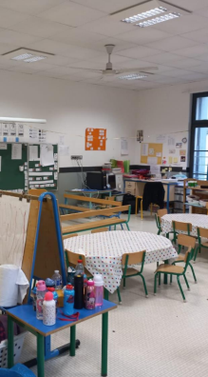
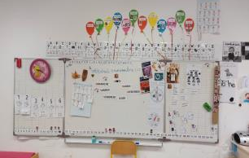
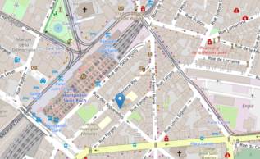
Ecole maternelle Louis Figuier

Slide 4
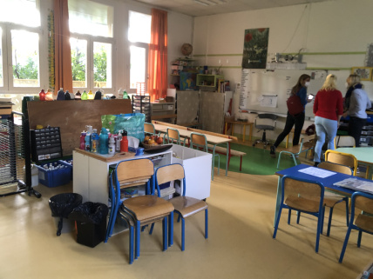
Ecole maternelle Louis Figuier
státní škola
5 – 7 dětí s OMJ z 25
povinná docházka pro děti od 3 let
individuální práce
skupinová práce
učitel, asistent

Slide 5
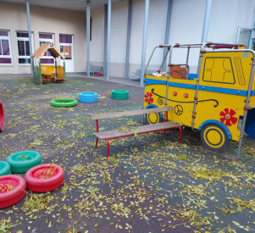
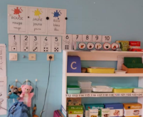
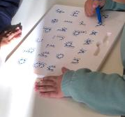
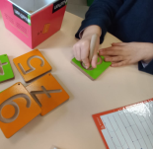
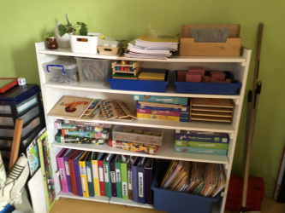
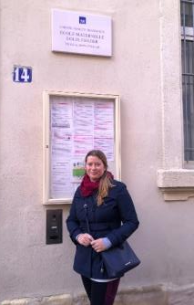
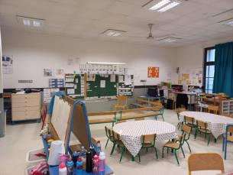
Ecole maternelle Louis Figuier

Slide 6
Co chceme využít
individuální práci s dítětem s OMJ
podporu dítěte asistentem
práce s obrázkovými kamínky a tvoření vět
práce s knižní ilustrací
zařazení denních rituálů
jasné a stručné instrukce
používání obrázků, piktogramů, fotek a symbolů
zařazovat aktivity, které nejsou závislé na jazyce
výuková setkání pro rodiče dětí s OMJ

Slide 7
DĚKUJI ZA POZORNOST

